Slide 1
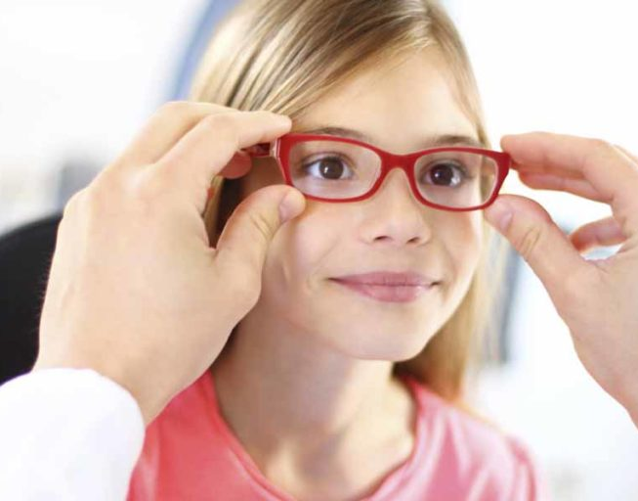

Презентація до інтегрованого заняття з розвитку мовлення та ознайомлення з довкіллям на тему «Чарівні помічники для Сови»

Slide 2
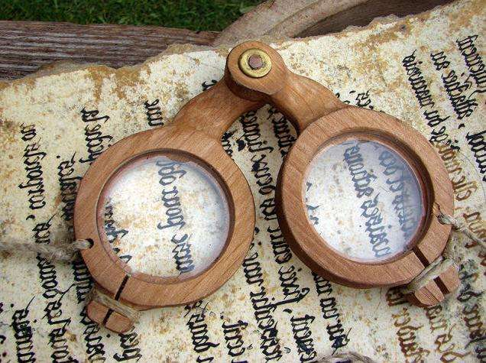
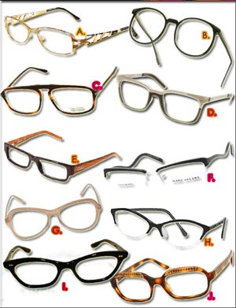

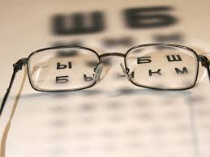

Slide 3



Віршик про окуляри
Совині окуляри
Захотілося читати Сові,
Та згубились окуляри у траві.
А без них не побачить Сова
Надруковані у книжці слова.
Гей, мурахи, серед листя і трави
Віднайдіте окуляри для сови.
А за це вам буде краща з нагород
Довга казочка із низкою пригод.
Л. Постних

Slide 4
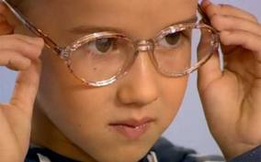


Призначення окулярів: для корекції зору
Якщо у дитини чи дорослого існують проблеми із зором, то їм слід носити окуляри, які допоможе підібрати лікар – спеціаліст.
Дуже відповідально слід підходити до вибору окулярів для корекції зору, адже якщо неправильно підібрати окуляри, то вашому здоров’ю може бути завдано шкоди, значно погіршиться зір.
Для людини, що погано бачить, окуляри – це незамінний предмет повсякденного життя.

Slide 5

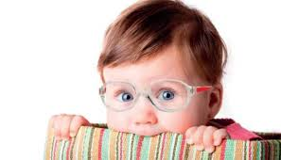
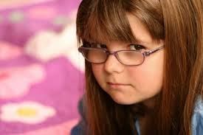
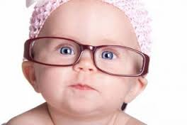
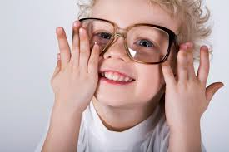
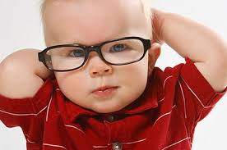
Загадка про окуляри
Два кружечки, два гачечки
З'єднані до пари,
Осідлали ніс і вуха.
Що це?
(Окуляри)

Slide 6
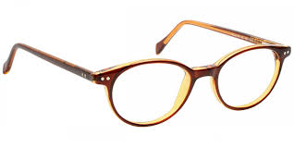
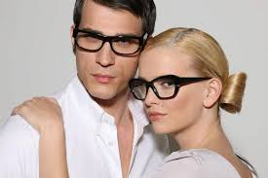
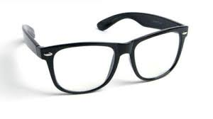
Будова окулярів
Окуляри - найпростіший оптичний прилад, готовий до корекції зору. Окуляри складаються з оправи і лінз.
Головним елементом конструкції окулярів є лінзи (інакше — скельця), які власне виконують функцію коригування вад зору. Скельця утримуються в потрібному положенні перед очима за допомогою спеціального пристрою — оправи. Оправа зазвичай спирається на перенісся й утримується на обличчі за допомогою двох дужок.

Slide 7
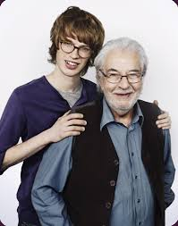
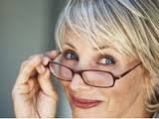

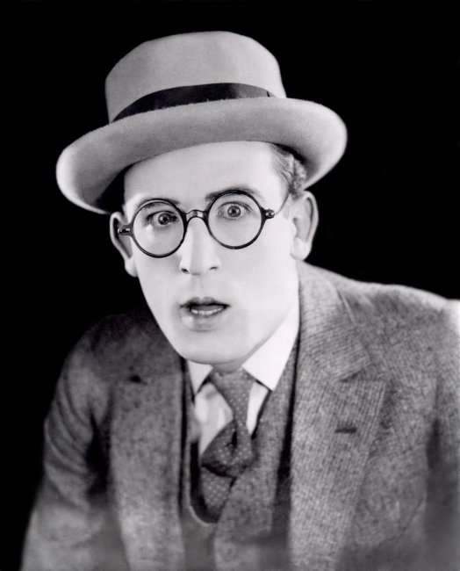

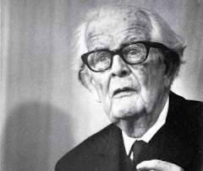
Загадка про окуляри
Стали гості на поріг - Відразу на носа - плиг.
І не просять пригощати,
Дай газету почитати.
(Окуляри)

Slide 8
Історія виникнення окулярів
Як з’явилися окуляри? Невідомо де і коли винайдено вперше окуляри. Є певні свідчення, що ще у Стародавньому Римі було помічено, що через склянку з водою предмети виглядають збільшеними. У Китаї для покращення гостроти зору використовували кристали. У Європі ймовірно окуляри вперше виготовлено в Італії.
Точної дати і імені того, хто винайшов окуляри, історія не зберегла. Але англійський чернець Роджер Бейкон вже в 1266 році винайшов спосіб збільшувати розміри букв в книгах. З цією метою він просто клав на сторінку скло під різним кутом. В деякій мірі це допомагало, хоча і було досить незручно, в порівнянні з окулярами.

Slide 9
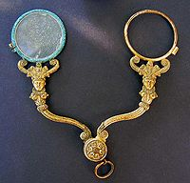

Перше свідчення про окуляри відноситься до 1352 р. Ті окуляри складалися з двох лінз, скріплених оправою. Коли стали з’являтися перші друковані книги, то попит на окуляри тільки збільшився. Історики кажуть, що в XVI столітті на півдні Німеччини та півночі Італії існувало багато майстерень з виробництва окулярів.
Лорнет
Пенсне

Slide 10
Використані джерела
Вільна академія Вікіпедія. Окуляри для корекції вад зору. URL: https://uk.wikipedia.org/wiki/%D0%9E%D0%BA%D1%83%D0%BB%D1%8F%D1%80%D0%B8_%D0%B4%D0%BB%D1%8F_%D0%BA%D0%BE%D1%80%D0%B5%D0%BA%D1%86%D1%96%D1%97_%D0%B2%D0%B0%D0%B4_%D0%B7%D0%BE%D1%80%D1%83
Цікаві факти про окуляри . URL: http://betar.org.ua/tsikavi-fakti-pro-okulyarah-chastina-2-2/
Які лінзи для окулярів краще для дитини. URL: https://optika.lviv.ua/yaki-linzy-dlya-okulyariv-krashhe-dlya-dytyny/
Цікаві факти про звичайні речі. URL: https://sites.google.com/site/antonovanvk2016/cikavi-fakti-pro-zvicajni-reci?tmpl=%2Fsystem%2Fapp%2Ftemplates%2Fprint%2F&showPrintDialog=1
Читанка. Для дошкільного віку. Веселий дударик. URL: http://chytanka.com.ua/ebooks/index.php?action=url/view&url_id=1266

